Slide 1
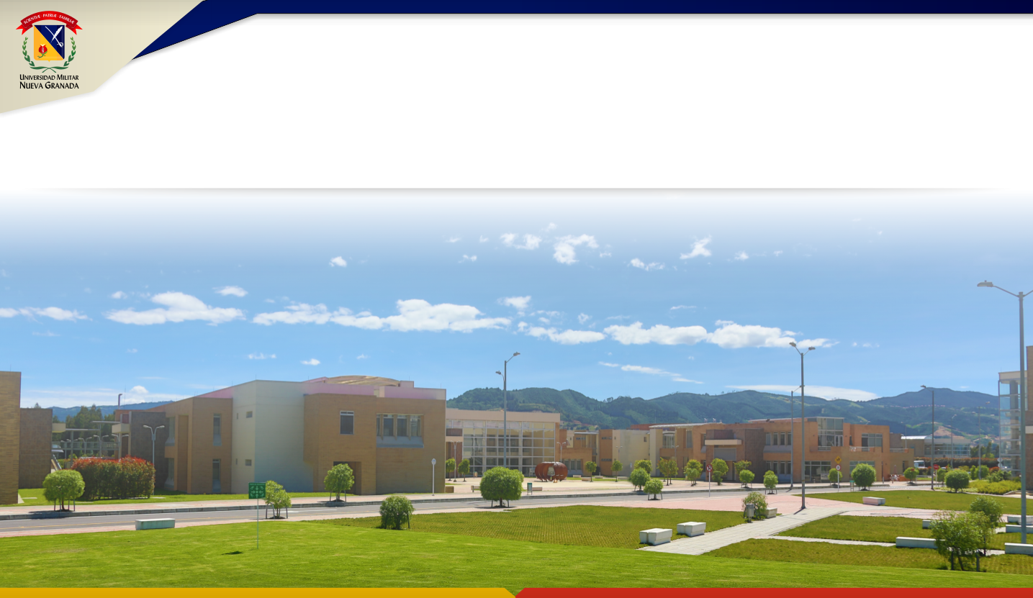
FUENTES DE RELOJ

Slide 2
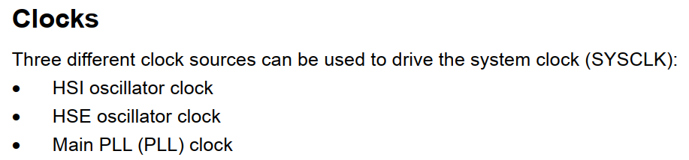
Fuentes de Reloj

Slide 3
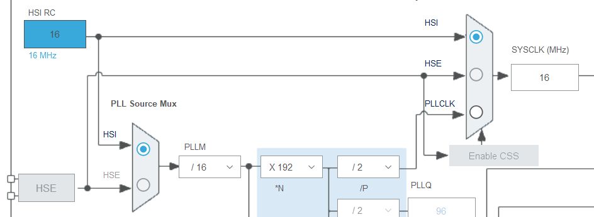
Fuentes de Reloj

Slide 4
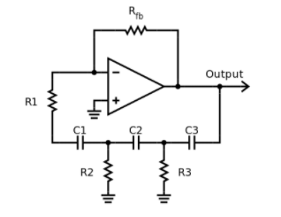
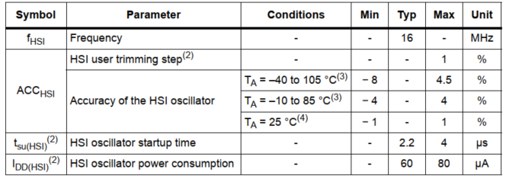
Osciladores
HSI 16 MHz (RC)

Slide 5
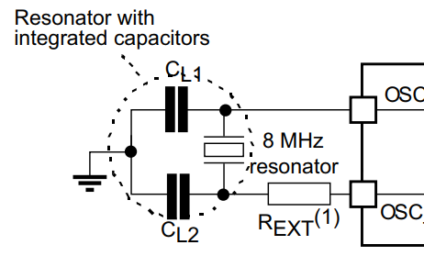
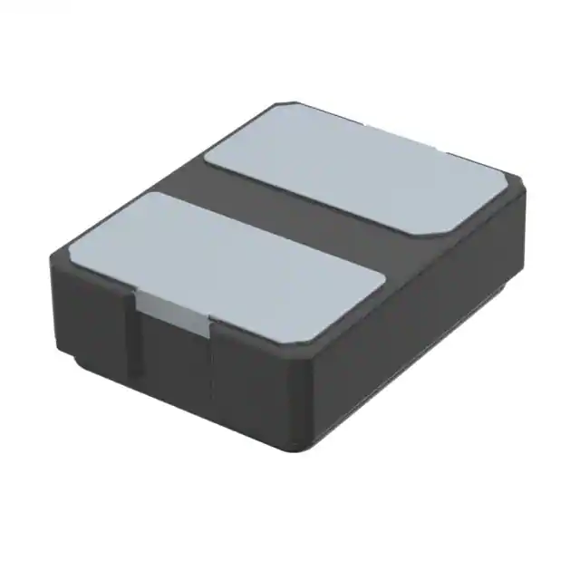
Osciladores
HSE 8MHz (Cristal-Mayor Estabilidad)

Slide 6
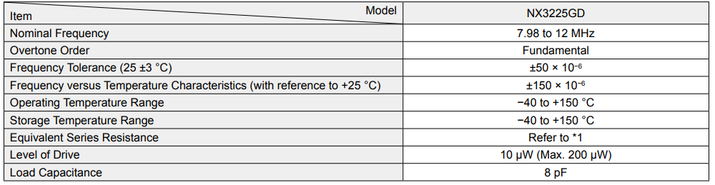
Osciladores
HSE 8MHz (Cristal-Mayor Estabilidad)

Slide 7
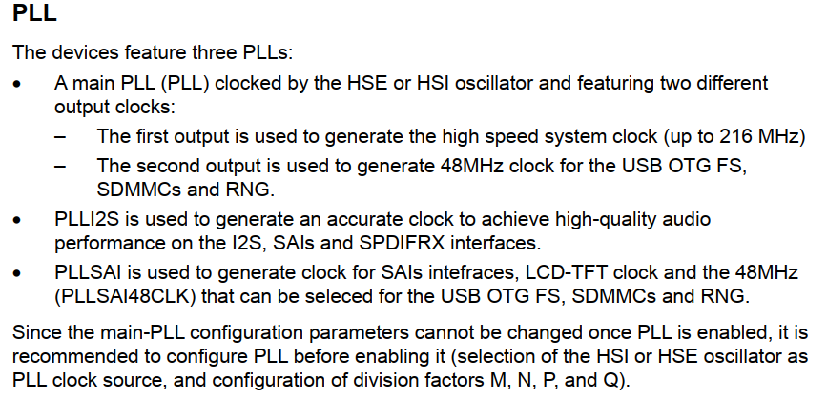
PLL (Multiplicador de Frecuencia)
PLL

Slide 8
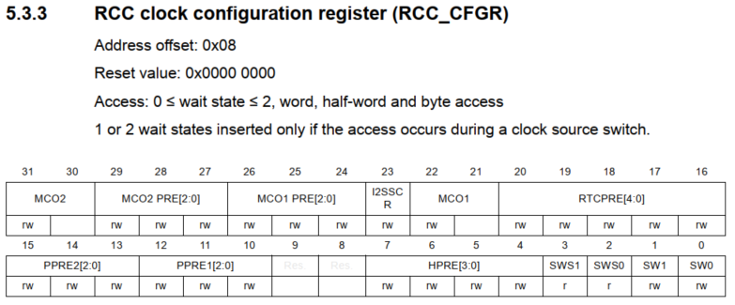
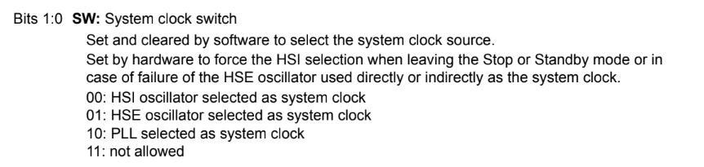
Cómo seleccionar la fuente de reloj?
Clock Source

Slide 9
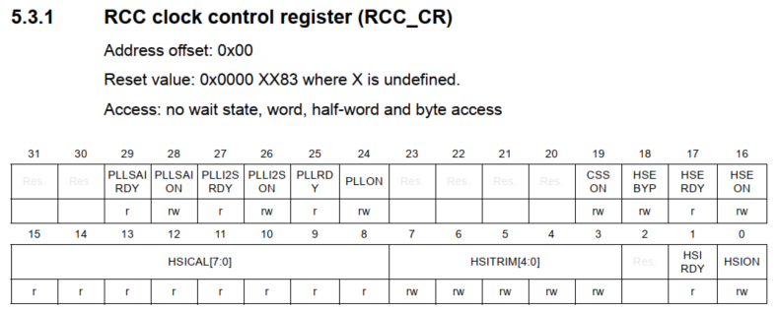
Cómo encender las fuentes de reloj?
Clock Source

Slide 10
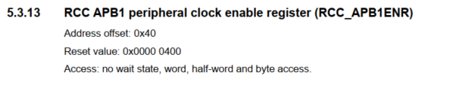
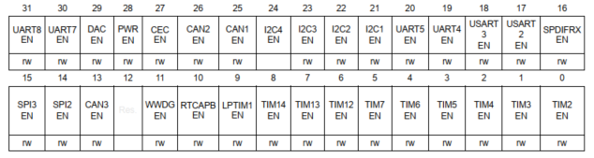
CONFIGURAR PLL

Slide 11
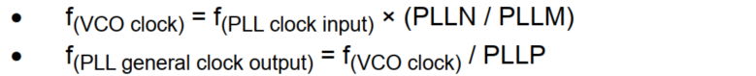
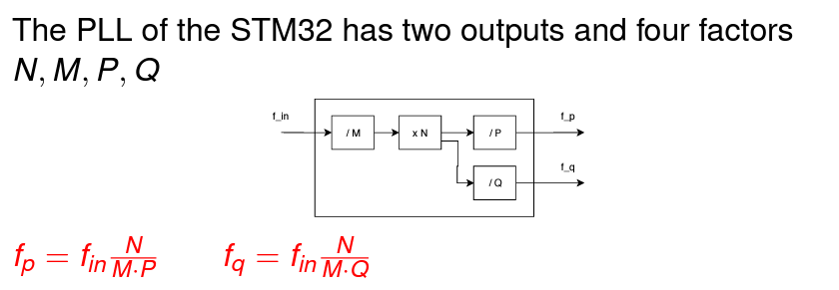
CONFIGURAR PLL

Slide 12
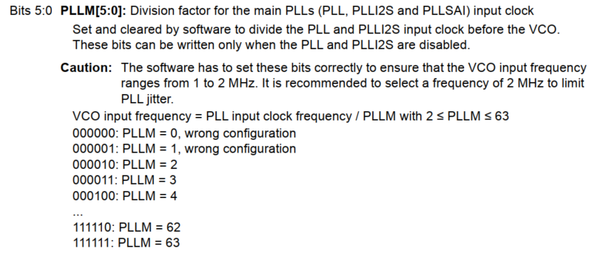
CONFIGURAR PLL

Slide 13
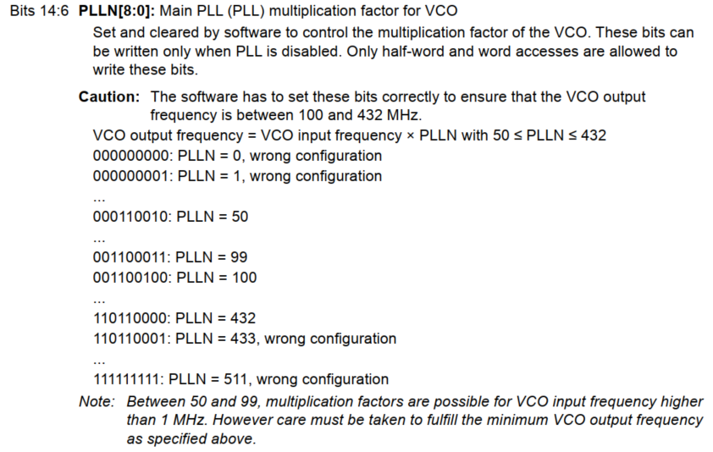
CONFIGURAR PLL

Slide 14
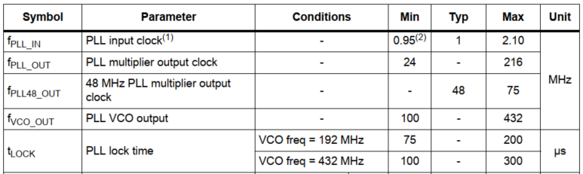
CONFIGURAR PLL

Slide 15
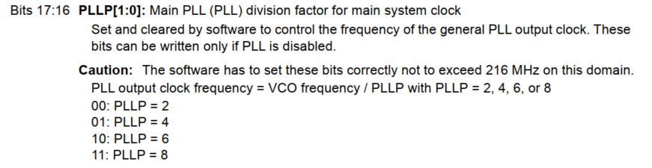
CONFIGURAR PLL

Slide 16
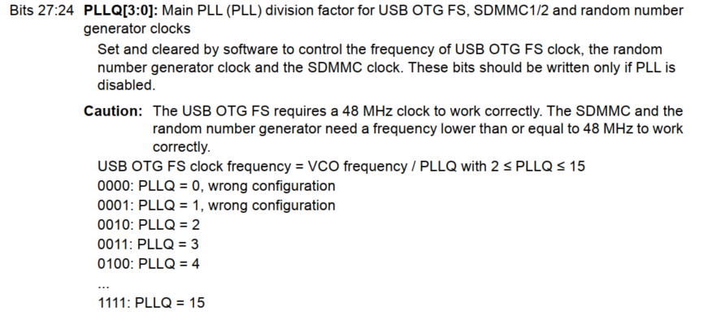
CONFIGURAR PLL

Slide 17

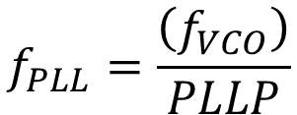
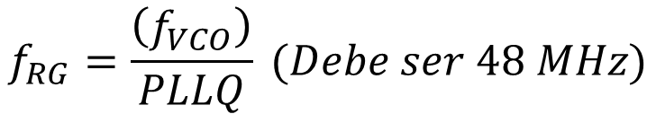
CONFIGURAR PLL
Para una frecuencia de 168 MHz con HSE de 8MHz
PLLM = 8;
PLLN = 336;
PLLP = 2;
PLLQ=7

Slide 18
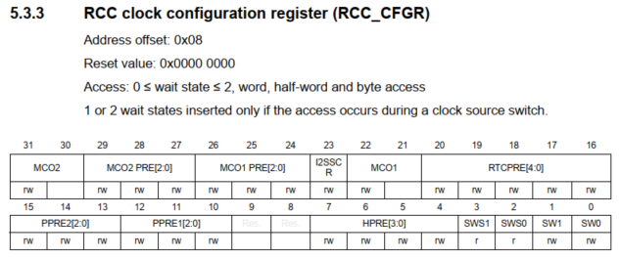
CONFIGURAR PLL

Slide 19
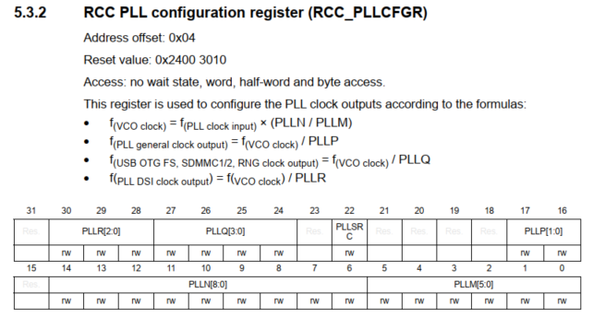
CONFIGURAR PLL

Slide 20
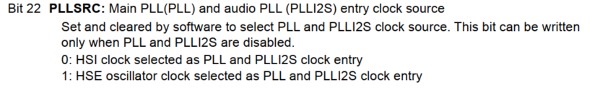
CONFIGURAR PLL

Slide 21
CONFIGURAR PLL
Después de configurar encendemos

Slide 22
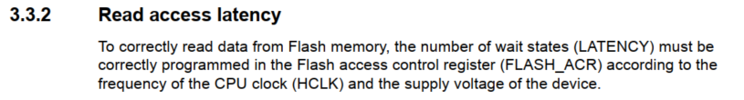
CONFIGURAR PLL
La latencia

Slide 23
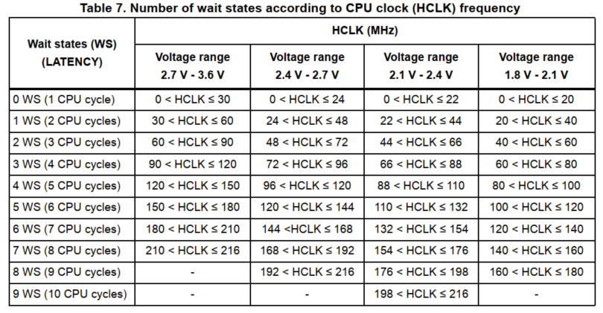
CONFIGURAR PLL
La latencia

Slide 24
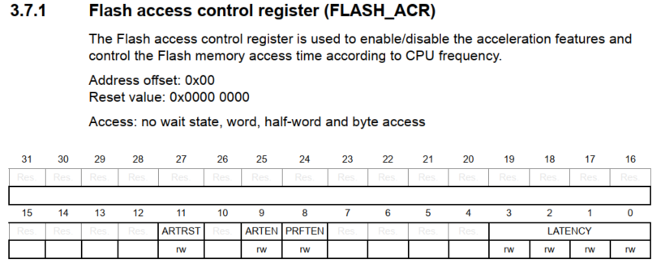
CONFIGURAR PLL

Slide 25
CONFIGURAR PLL
Ahora escoger PLL como fuente de reloj

Slide 26
CONFIGURAR PLL
RCC->CR |= RCC_CR_HSEON;
while (!(RCC->CR & RCC_CR_HSERDY));
RCC->APB1ENR |= RCC_APB1ENR_PWREN;
FLASH->ACR |= FLASH_ACR_ARTEN | FLASH_ACR_LATENCY_5WS; RCC->CFGR |= RCC_CFGR_PPRE1_DIV4 | RCC_CFGR_PPRE2_DIV2;
RCC->PLLCFGR = (PLL_M <<0) | (PLL_N << 6) | (PLL_P <<16) | (RCC_PLLCFGR_PLLSRC_HSE);
RCC->CR |= RCC_CR_PLLON;
while (!(RCC->CR & RCC_CR_PLLRDY));
RCC->CFGR |= RCC_CFGR_SW_PLL;

Slide 27
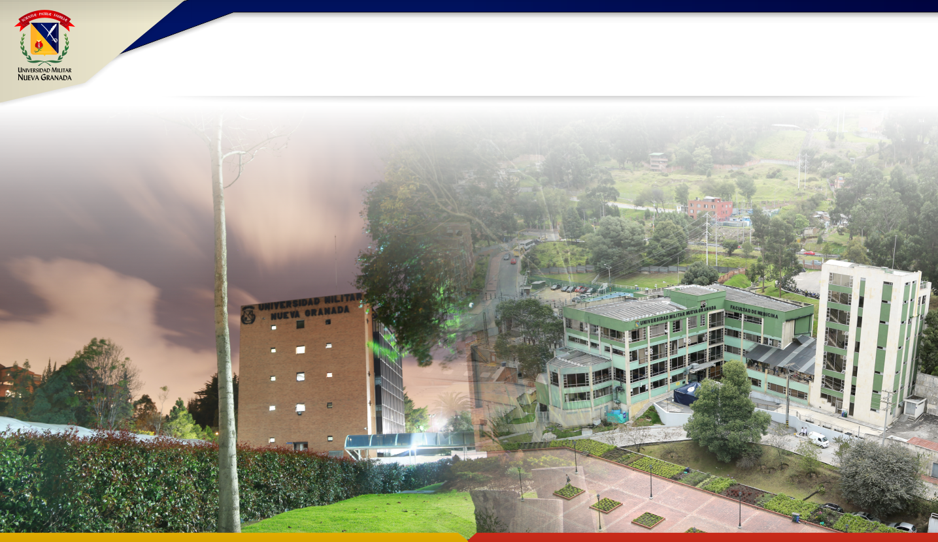
G R A C I A S

